Slide 1
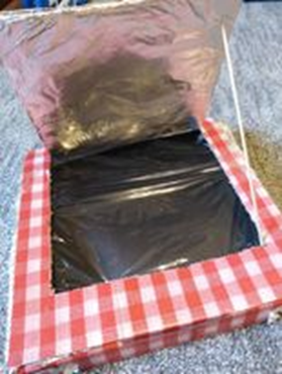
Solarno kuhalo
Osnovna škola fra Kaje Adžića Pleternica
izradio: David Kovačević 7.b
lipanj,2021.

Slide 2
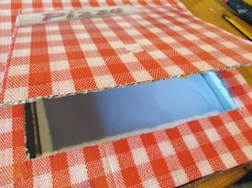
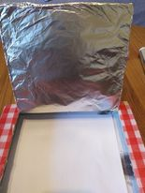
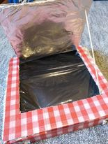
Izrada i pribor
1. Korak
2. Korak
Ocrtavanje i rezanje
Lijepljenje aluminijske folije
4. Korak
3. Korak
kutija (od pizze)
crni papir
ravnalo, trokuti
aluminijska folija
prozirna folija
ljepljiva traka
škare
skalpel
Lijepljenje crnog papira
Dodavanje prozirne folije

Slide 3
Uvod
Solarno kuhalo radi tako što se njegova unutrašnjost zagrijava pomoću toplinske energije Sunca.
Toplinska energija se povećava s vremenom tj. što je jače sunce i što više vremena bude na suncu toplinska energija je veća.

Slide 4
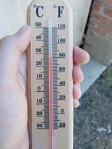
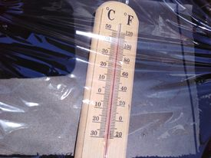
Primjer 1. temperatura
Nakon 15 minuta u solarnom kuhalu temperatura se povećala za od prilike 20°C.

Slide 5
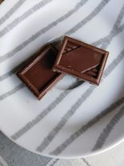
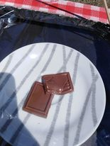
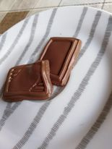
Primjer 2. topljenje čokolade
2 Kockice čokolade
Čokolada u solarnom kuhalu
Čokolada nakon 10 minuta u solarnom kuhalu

Slide 6
Primjer 3. pečeno jaje
razmućeno jaje
jaje nakon 35 minuta u solarnom kuhalu

Slide 7
Zaključak
Prema testiranim primjerima možemo zaključiti da je solarno kuhalo dosta korisno i da možemo pripremiti određenu hranu.
Nedostatak je to što nam treba više vremena za pripremu hrane tj. pečenje.
Ipak ne iskorištavamo električnu energiju i slično.

Slide 8
HVALA NA PAŽNJI!

